Slide 1

受講ルール
脱正解信仰を目指して

Slide 2
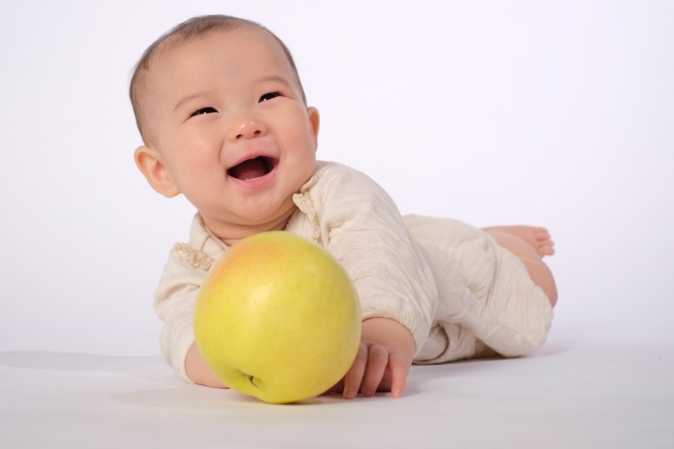
ルール①
笑顔
笑顔は自分も相手もリラックスさせる抜群の効果をもたらす

Slide 3
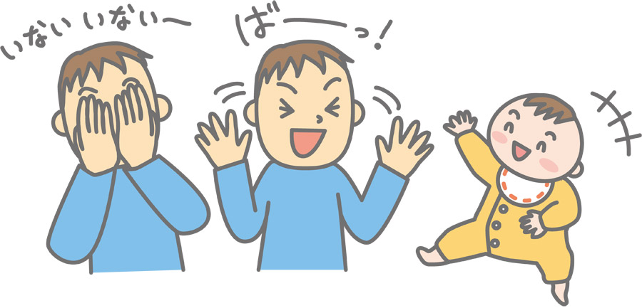
突然ですが、アイスブレイク(ice break)
アイスブレイクをご存知ですか？
みんなが笑顔になれる「いないいないバー」があります。
チャレンジしてみますか？
ちなみに、「いないいないバー」は私が知っている中で一番恥ずかしいワークです。
これにチャレンジ出来たら、すべてのワークにチャレンジできることになる。

Slide 4
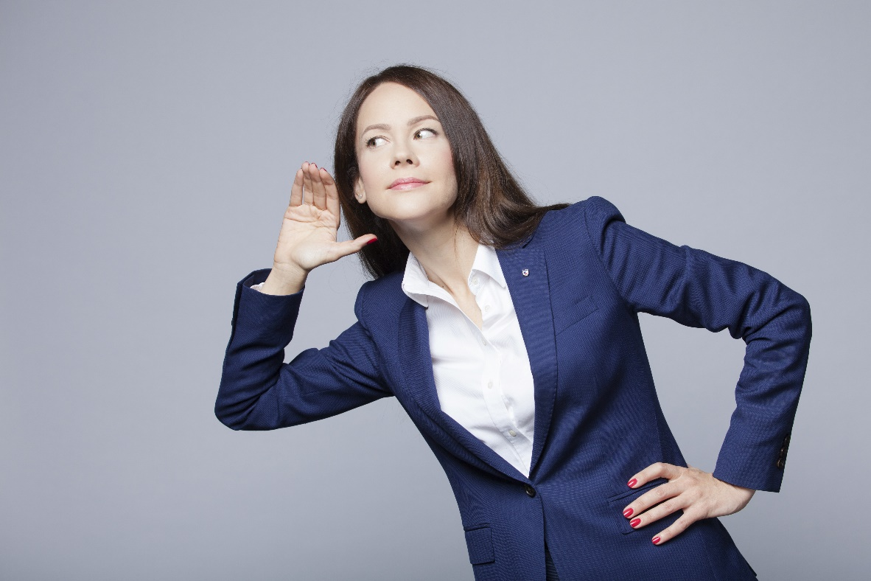
ルール②
聴く（聞くではなく）
相手に聴いていると思わせるには？
体（耳）を向ける
うなずく
場合によってはメモをとる（ふりをするも含めて）

Slide 5

ルール③
拍手（発言後必ず）
この拍手の意味は？
勇気をたたえる（正解・不正解に関係なく）
ちなみにこの授業では不正解はありません。私が頭をフル回転して、すべて拾います

Slide 6
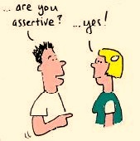
ルール④
否定しない
まずは受け入れてから、自分の意見を言う。
相手に配慮しながら、自分の気持ちや意見を言うことをassertiveあるいはassertivenessという

Slide 7

ルール⑤
積極的な参加（時間厳守）
授業中の参加
予習2時間、復習2時間
適切な負荷を自らかけないと伸びない
チーム・ビルディング（学級づくり）も行う

Slide 8
ルールの確認-脱正解信仰を目指して
ルール②「聴く」ができていますか？
ルールをすべて言えますか？
①笑顔
②聴く
③拍手
④否定しない
⑤積極的な参加

